Slide 1

2D게임프로그래밍 1차 발표
2020180029 이준호

Slide 2
게임 컨셉
게임 제목: 피구 왕
게임 장르: 스포츠(피구)
- 상대 AI와의 피구 경기
- 8강전부터 시작해 3번의 경기를 이겨야 우승
- 아이템을 획득하여 기술 사용
- 캐릭터마다 다른 능력치
- 경기 마다 다른 난이도
- 간단한 키보드, 마우스 조작

Slide 3
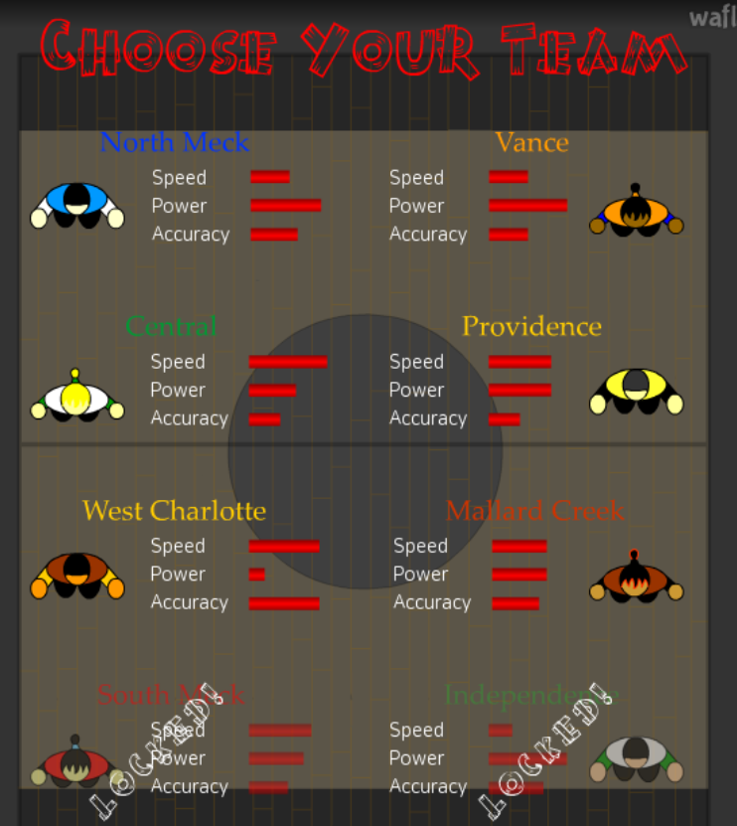
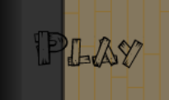
게임 진행 흐름
게임 시작
캐릭터 선택

Slide 4
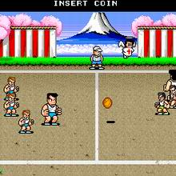
게임 진행 흐름
피구 경기 진행
wasd 키를 사용하여 캐릭터를 움직임
공을 던지고 싶은 방향에 마우스 클릭
마우스를 오래 누르면 던지는 세기가 강해짐
공이 날아올 때 타이밍에 맞춰서 스페이스 키를 입력하면 공을 잡음

Slide 5
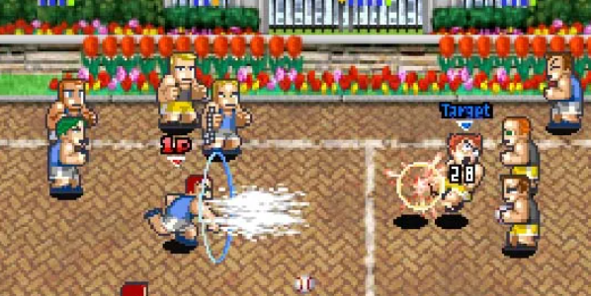
게임 진행 흐름
아이템 획득
다양한 아이템을 획득하여 기술을 사용함
에너지 음료: 마우스 차징 없이 공을 최대 세기로 던짐
펌프: 던지는 공의 크기가 커짐
물약: 플레이어의 크기가 작아짐

Slide 6

게임 진행 흐름
결승전까지 총 3번의 경기를 이기게 되면 우승

Slide 7
개발 일정
주차
1주차 | 그래픽 리소스 준비
2주차 | 캐릭터 움직임(키보드 입력) 구현
3주차 | 공 던지기(마우스 입력) 구현
4주차 | 아이템 구현
5주차 | 상대 AI 구현
6주차 | 공 잡기 구현
7주차 | 버그 수정, 사운드 추가
8주차 | 버그 수정, 난이도 조절 및 최종 점검

Slide 8
감사합니다.

